Slide 1
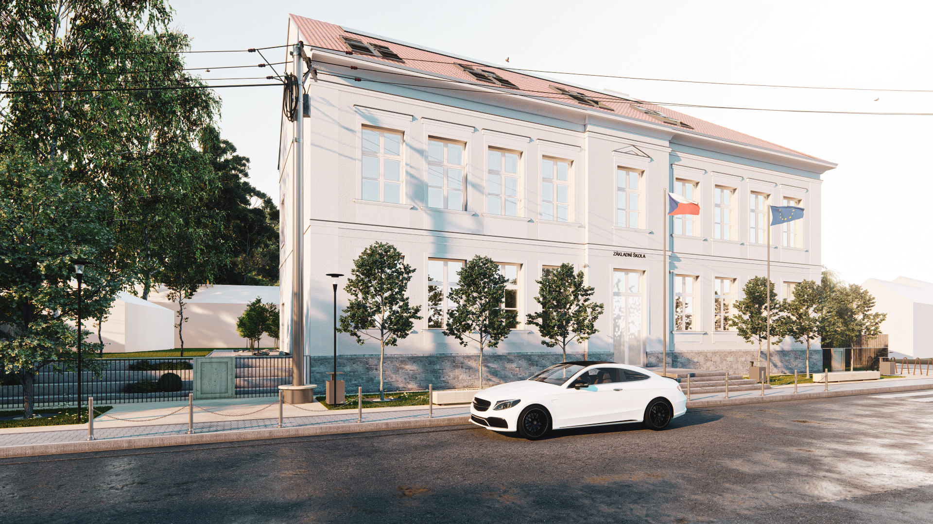
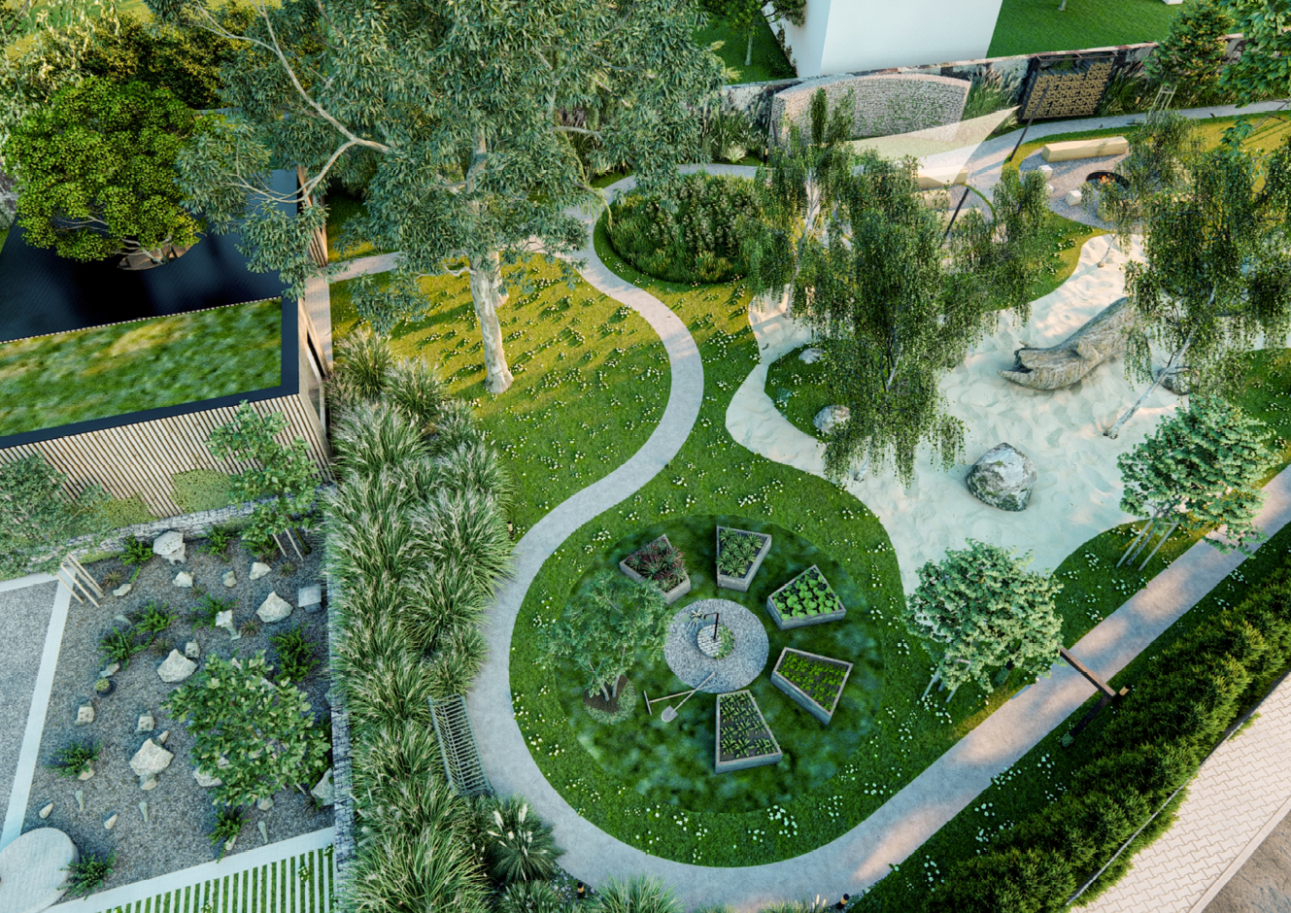
Základní škola Oleška
Otevřeno od 1.září 2025
Pro více informací volejte: 725 909 703
Zápis dětí do 1.třídy ZŠ proběhne:
10.dubna 2025
od 13,30 do 17 hodin
v zasedací místnosti OÚ v Olešce
Více informací: www.oleska.cz/skola
V nové škole Vám můžeme nabídnout:
Rodinné prostředí
Vstřícný kolektiv
Individuální přístup
Nové a moderní vybavení
Menší kolektiv ve třídě
Ranní i odpolední školní družina
Přípravná třída pro děti s uděleným odkladem školní docházky
Škola bude otevřena v místě bývalé základní školy. Budova prošla rozsáhlou rekonstrukcí, která odpovídá požadavkům moderního školství. V toto smyslu je koncipováno i vybavení pro výuku.
Velikou předností je zrealizovaná zahrada, která může být využita nejen k výuce, ale i k odpočinku.

